Slide 1
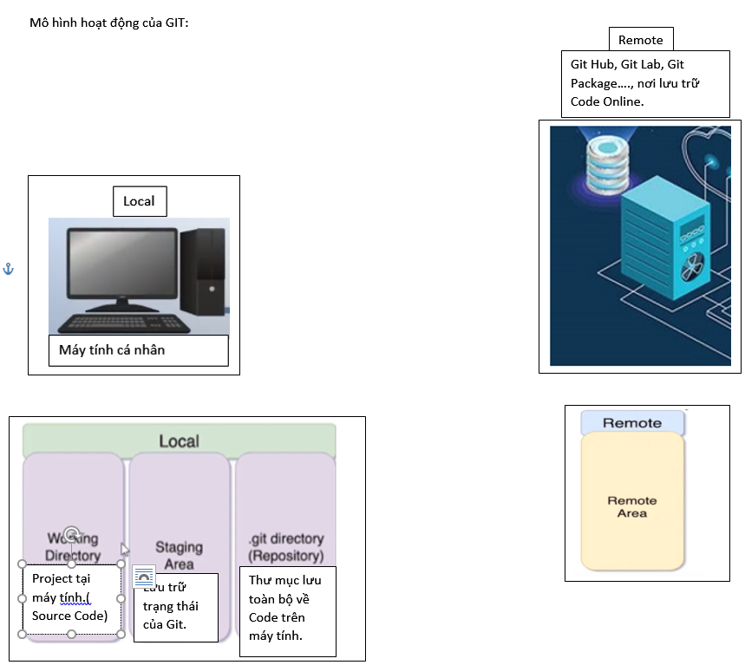


Git Clone

Slide 2
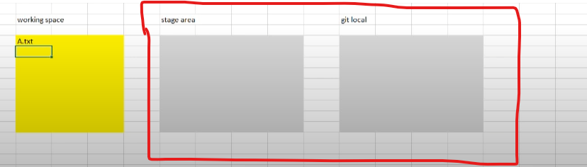

Thư mục do Git quản lý bằng câu lệnh khởi tạo “ git init”
Ghi nhớ trạng thái là ” mới”
Sau câu lệnh “ git add” thì bên Stage area cũng sẽ có thêm File “ A.txt” nhưng trạng thái là “ mới”

Slide 3
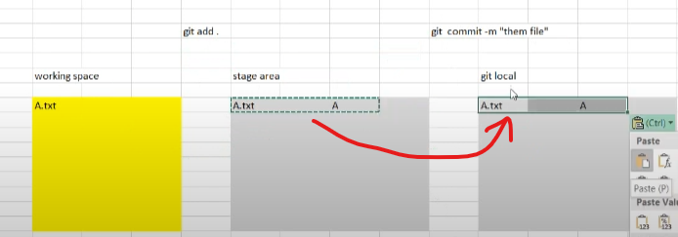
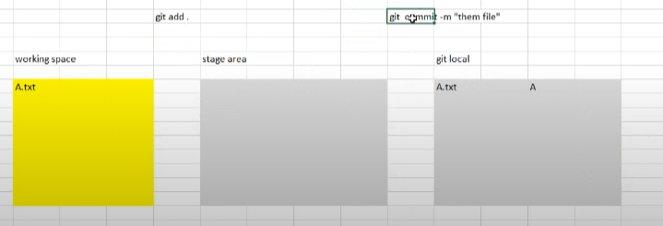
Sau câu lệnh “ git commit” thì File A.txt sẽ chuyển từ stage area sang khu vực “ git local”.
Khu vực này sau đó sẽ bị trống trơn.

Slide 4
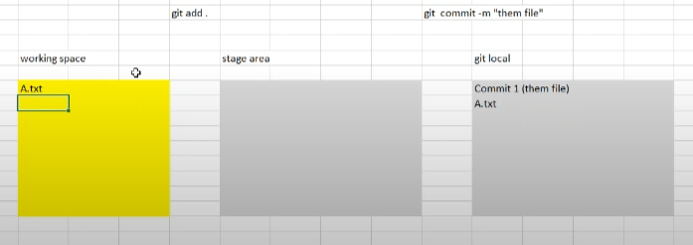
Xuất hiện Version 1.
Có Commit 1 với nội dung là them File
Có them File là A thêm mới

Slide 5
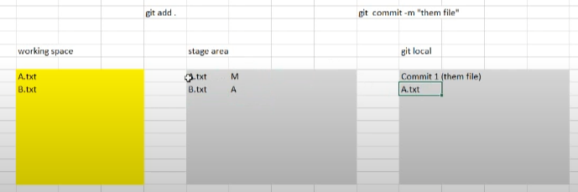
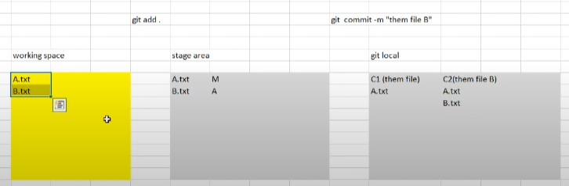
Thêm File B
và sửa File A.
M: đại diện trạng thái sửa.
A: đại diện trạng thái thêm mới.
Chưa phải địa bàn của Git quản lý.
Có Version 2, Commit số 2
File A có nội dung mới.
Làm sao để từ C2 quay về được C1.

Slide 6
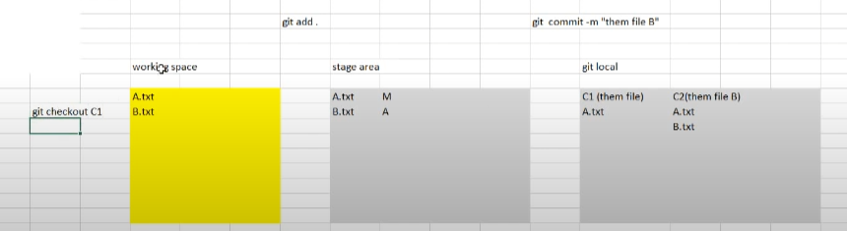
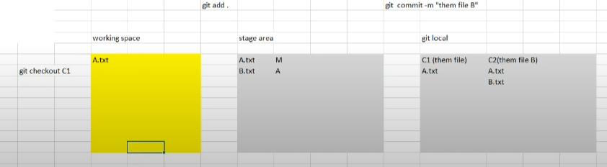
Làm sao để từ C2 quay về được C1.
Sử dụng câu lệnh “ git Checkout”
Working Space sẽ di chuyển từ C2 sang C1 và Working space chỉ còn File A.

Slide 7
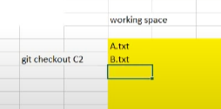
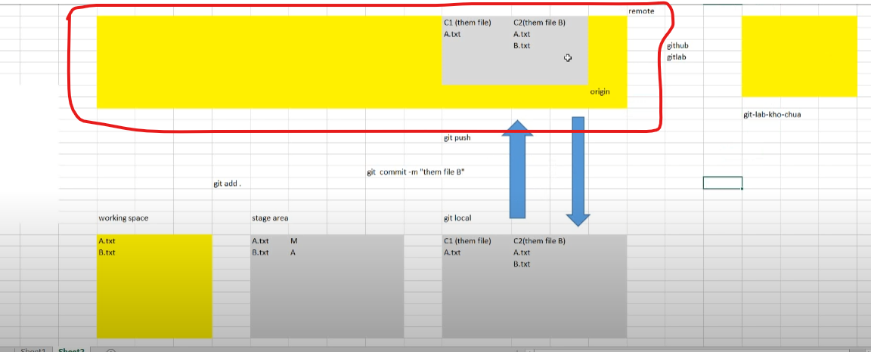
Ngược lại để quay về Version C2:
Ở trên là luồng hoạt động của Git Local.
Làm sao để 2 lập trình viên có thể giao tiếp được với nhau.
Sử dụng kho chứa chung trên mạng.

Slide 8
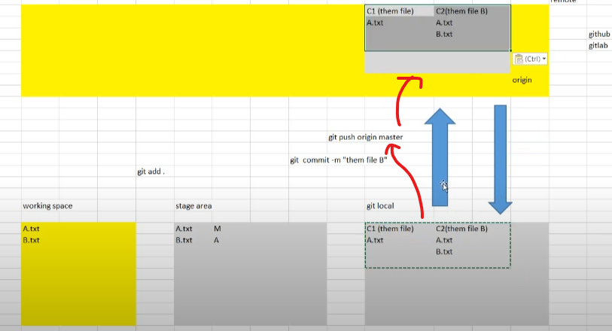
Sau khi dung câu lệnh Git push thì mặc định tr 00000000000

Slide 9
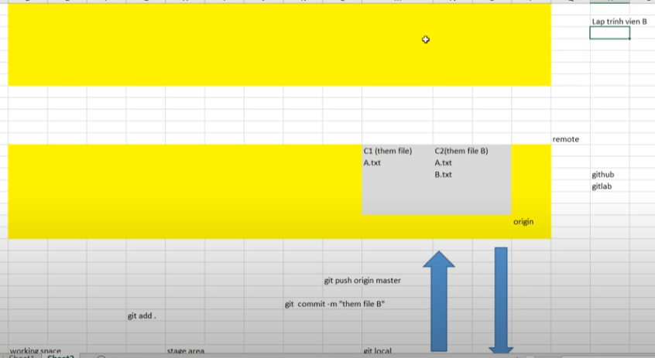
Máy Local của lập trình viên B chưa có Source gì.

Slide 10
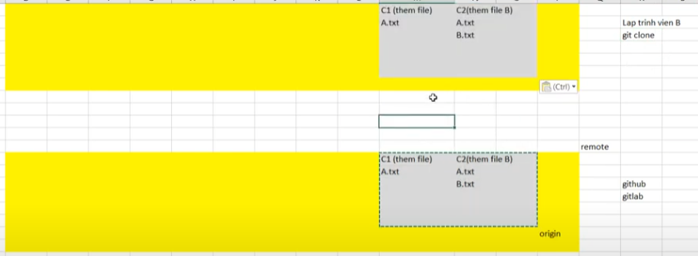
Git clone chỉ dùng cho lần đầu tiên lấy code về.
Lập trình viên B sử dụng câu lệnh “ git clone” để kết nối đến remote và tải dữ liệu về.
Git Clone để tạo một bản sao từ Remote về.

Slide 11
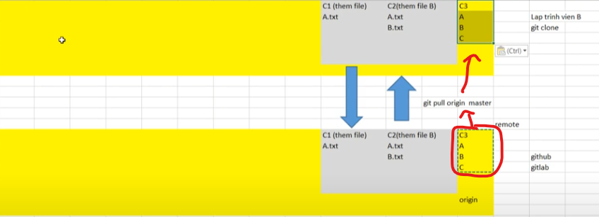
Câu lệnh Git Pull Origin.
Sử dụng câu lệnh “ git pull origin master” để lấy những commit mới nhất về.

Slide 12
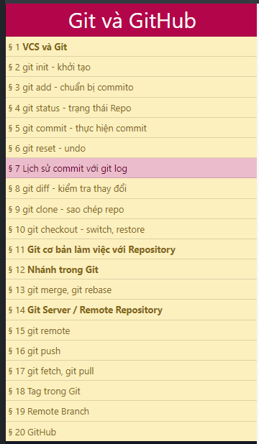
Xem lại lịch sử các Commit bằng câu lệnh git log

Slide 13
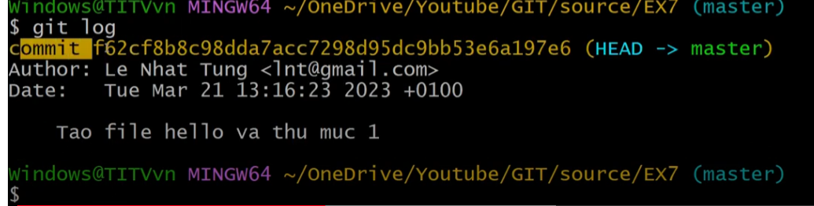

Slide 14
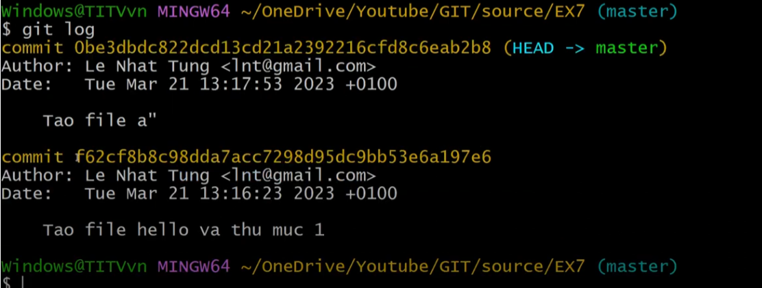
Trỏ vào bản đang thao tác hiện tại. Giống Snapshot.
Có 2 lần Commit.

Slide 15
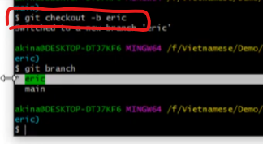
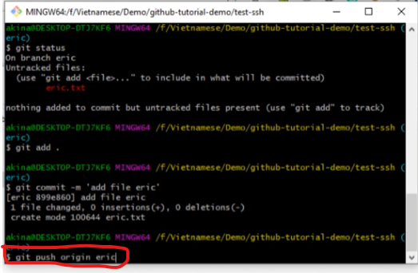

BRANCH:
Lệnh tạo nhánh: “ git checkout –b <ten nhanhs>”

Slide 16
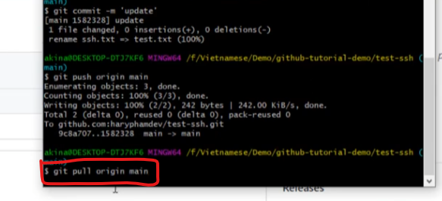
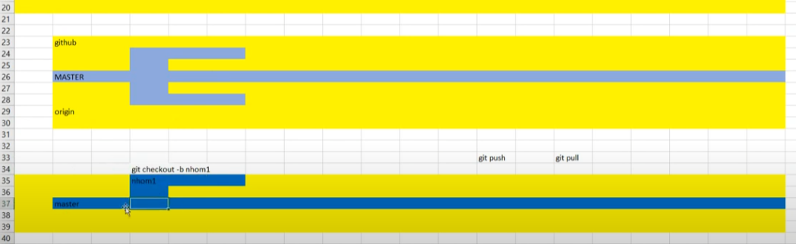
Kéo Code về:
Kéo Code trên nhánh Main về:
remote
Ban đầu chưa đẩy lên thì trên Remote chưa hề có nhánh 1:
Local.
Tạo ra nhánh ở Local thì nhánh vẫn chưa đc tạo trên Remote
Khi gõ câu lệnh “ git checkout –b nhom 1” ở dưới Local thì trên Remote có tạo ra nhánh hay không.

Slide 17
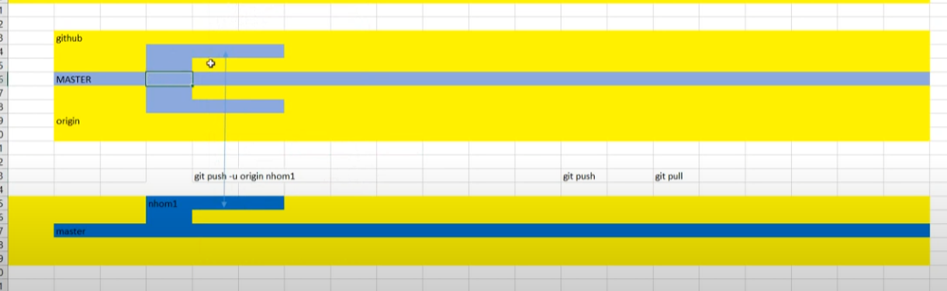
Khi chưa được Push lên thì trên Remote chỉ có nhánh master và chưa có nhánh 1.
Nếu trên Origin chưa có nhánh 1 thì sau câu lệnh “Push” thì Origin tự tạo ra nhánh 1 để đẩy Code vào.
Câu lệnh “ git push –u origin nhom 1” dùng để đẩy Code lần đầu tiên từ nhánh 1 của Local lên Remote

Slide 18
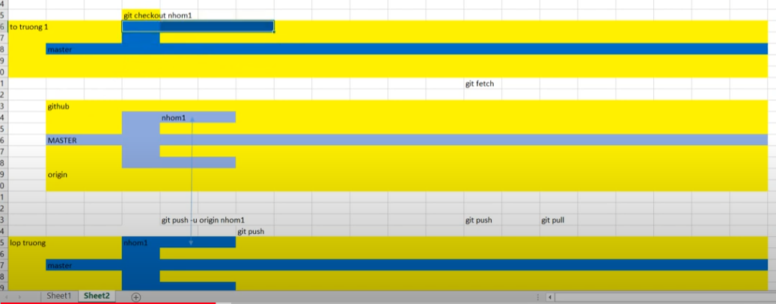
Máy tính của thành viên nhóm
Remote
Máy tính lớp trưởng

Slide 19


Slide 21
Git Fetch: Lấy Code trên Remote về nhưng không làm thay đổi Code ở Local.
Cú pháp: “ git fetch origin ”
Chỉ lấy Code về mà ko merge

Slide 22

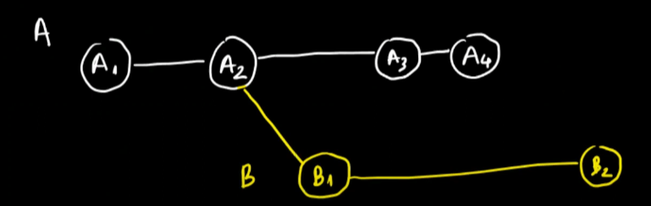
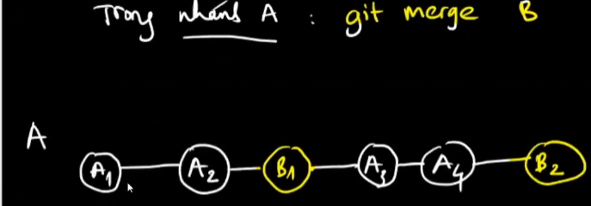
Git merge
Cú pháp “ git merge + tên nhánh”, ý nghĩa là gộp nhánh đó vào nhánh hiện tại

Slide 25
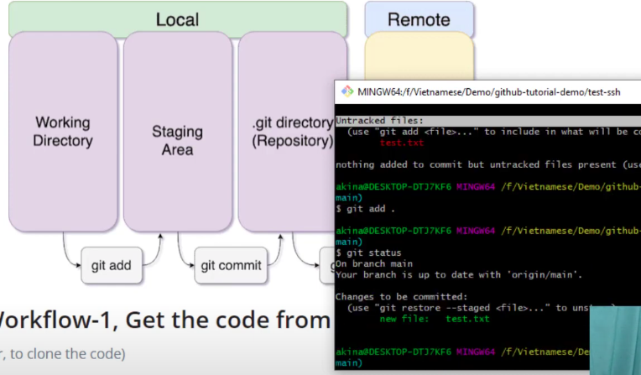


Lưu trạng thái để kiểm xem File nào mới them vào.
Nơi lưu Code tại Local.
Hiện màu đỏ nghĩa là File mới them chưa được kiểm soát
Sau khi gõ chuyển qua trạng thái màu xanh( File mới đã được kiểm soát)
Ghi nhận( Nhớ) sự thay đổi của các File.
Đẩy Code( tạo phiên bản Backup) vào .git tại Local để chứa

Slide 26
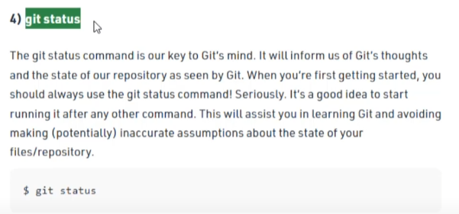
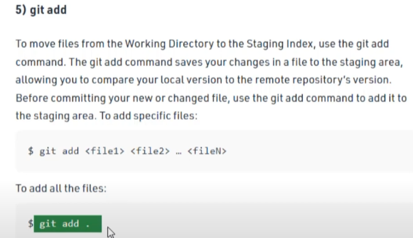
Hiển thị trạng thái các File trên máy tính, hiển thị trạng thái them sửa xóa của File.
Lưu lại các File này.

Slide 27
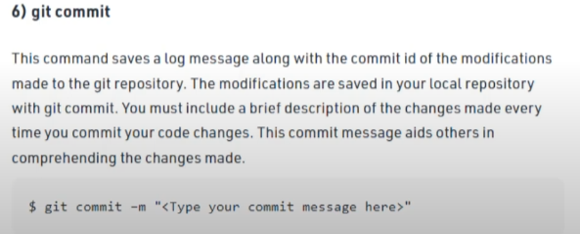
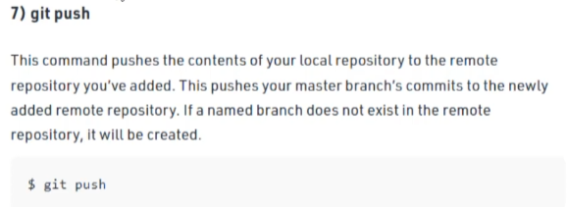
Giống việc Comment nội dung.
Chú thích cho nội dung công việc đang làm.
Đẩy Code từ Local lên Remote.

Slide 28
